Slide 1
Методы простейшей физиотерапии.
Гирудотерапия.
Оксигенотерапия
Преподаватель: Мельник О.Н.

Slide 2
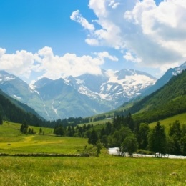

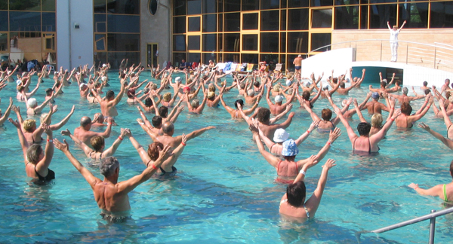

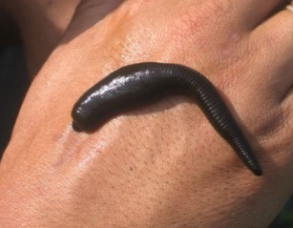
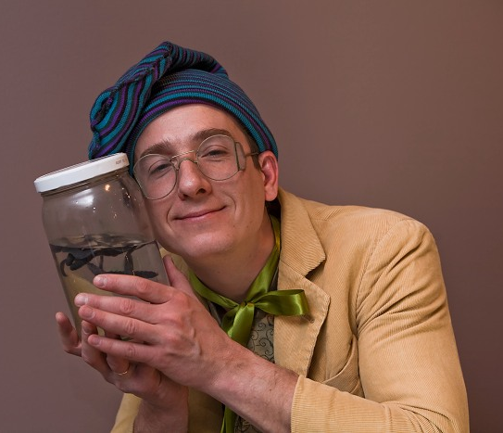
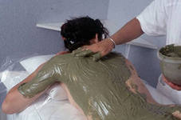
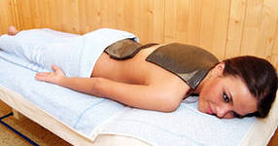
Физиотерапия
– целенаправленное профилактическое, лечебное и реабилитационное воздействие на организм различными природными и искусственно создаваемыми факторами.
Факторы воздействия:
природные факторы: вода, солнечная энергия, атмосферное давление, лечебные грязи, пиявки;

Slide 3
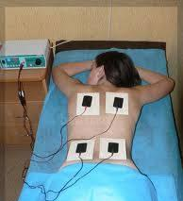
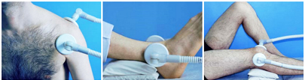
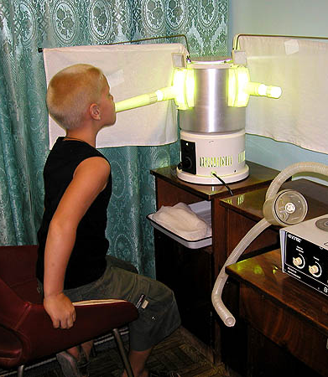
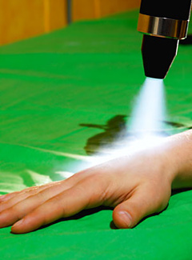
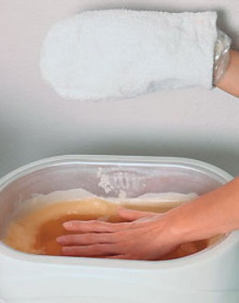
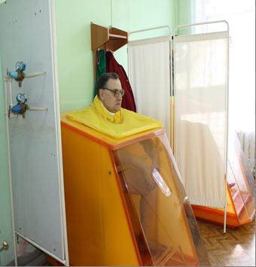
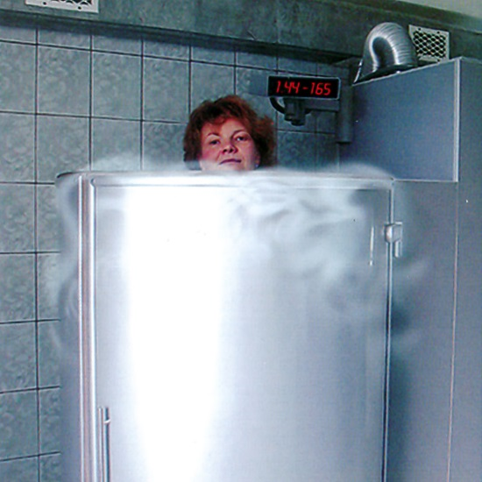
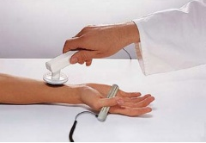
Физиотерапия
Факторы воздействия:
физические природные факторы, используемые человеком: тепло, холод, кислород, электричество, химические вещества, ультразвук и др.

Slide 4
Физиотерапия
Физиотерапевтические процедуры оказывают
рефлекторное влияние через рецепторы кожи на внутренние органы и системы: нервную систему, мышечный и сосудистый тонус, дыхание, обмен веществ.
способствуют выработке биологически активных веществ (гуморальное влияние) – гистамина, ацетилхолина, адреналина.

Slide 5
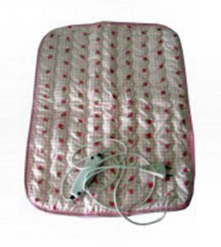
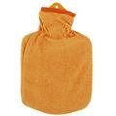
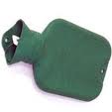
Применение грелки
Механизм действия:
сухое тепло вызывает рефлекторное расслабление гладкой мускулатуры, усиление кровенаполнения внутренних органов, болеутоляющее и рассасывающее действие.
Эффект зависит не столько от температуры, сколько от продолжительности действия.

Slide 6
Применение грелки
Показания | Противопоказания
общее переохлаждение, состояние озноба – обкладывание тела грелками; острая сосудистая недостаточность (обморок, коллапс) – к стопам; лихорадка в 1 и 3 периодах – к стопам; процедура дуоденального зондирования – на область проекции печени; после инъекций некоторых препаратов – на место инъекции; болевой синдром (почечная колика, неврит, миозит) – на поясничную область, на область неврита или миозита. | боли в животе невыясненной этиологии (исключить воспалительный процесс); кровоточивость, кровотечение; заболевания и повреждения кожи; опухолевый процесс; ушибы тканей в первые часы и сутки; лихорадка во 2 периоде.

Slide 7
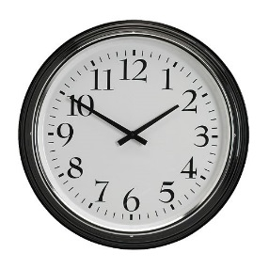
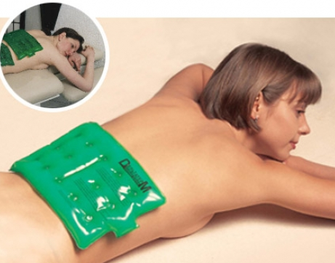
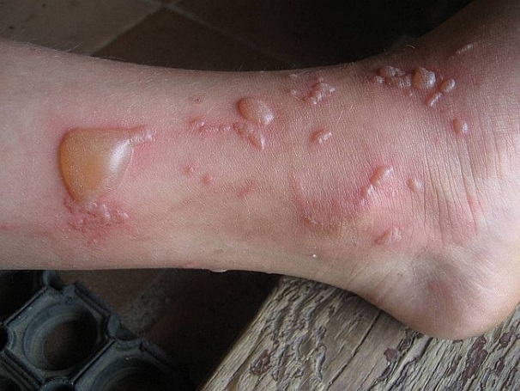
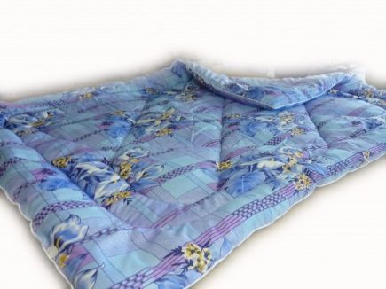
Применение грелки
Экспозиция:
до остывания;
при длительном применении делать через каждые 20 минут перерыв на 15 – 20 минут.
Возможные осложнения:
ожоги – температура воды взрослым +60 град., детям и лицам с чувствительной кожей +40 град., через 5 минут необходим контроль, обязательно обёртывать грелку салфеткой;
местная пигментация кожи при длительном применении грелки.

Slide 8
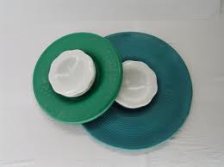
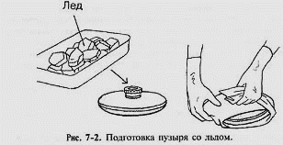
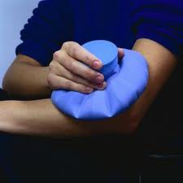
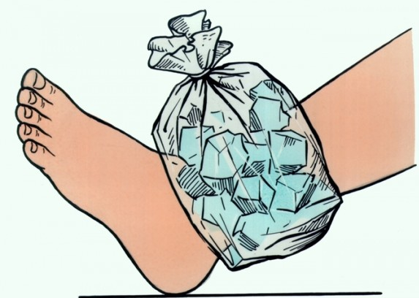
Применение пузыря со льдом
Механизм действия:
действие холодом – криотерапия - вызывает сужение кровеносных сосудов кожи и подлежащих тканей (гемостаз, уменьшение отечности), снижение чувствительности тканей (болеутоляющее действие).

Slide 9
Применение пузыря со льдом
Показания | Противопоказания
ушибы в первые часы и сутки – к болезненному участку; кровотечения (при желудочном - на эпигастральную область, при лёгочном - на грудную клетку, при носовом - на область переносицы и затылок); лихорадка во 2 периоде; укусы насекомых – к месту укуса на 15 минут; анафилактический шок – к месту введения аллергена на 30 минут | общее охлаждение организма; пониженная чувствительность кожи.

Slide 10
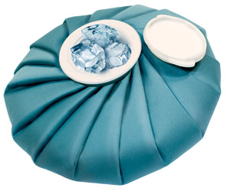
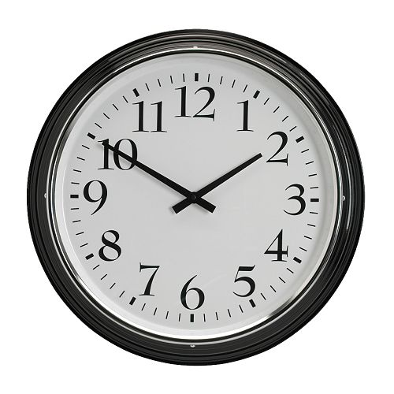
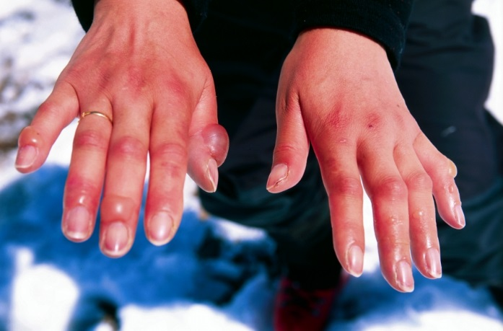
Применение пузыря со льдом
Экспозиция:
2 часа, по 20-30 минут с перерывами на 10-15минут.
Возможные осложнения:
Обморожение – проводить контроль времени и правильное приготовление (нельзя замораживать воду, налитую в пузырь).

Slide 11
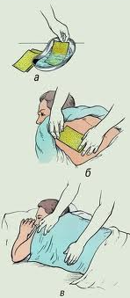
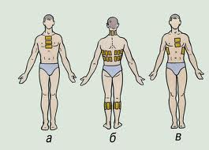
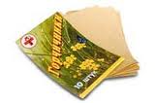
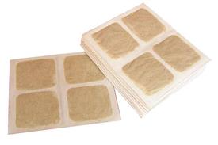
Применение горчичников
Механизм действия:
при соприкосновении горчицы с водой температуры 40-45⁰С происходит выделение эфирного масла, вызывающего местное кровенаполнение сосудов кожи за счет раздражающего действия.
Рефлекторное воздействие на сосуды внутренних органов вызывает болеутоляющий эффект, ускоряет рассасывание воспалительных процессов.

Slide 12
Применение горчичников
Показания | Противопоказания
воспалительные заболевания органов дыхания – на грудную клетку, исключив позвоночник, молочные железы; боли в сердце (приступ стенокардии) – на область сердца; гипертонический криз – на затылок, икроножные мышцы; миозиты, невриты – на болезненный участок; профилактика застойной пневмонии у обездвиженных пациентов – на грудную клетку. | гипертермия выше 38⁰С; легочное кровохарканье, кровотечение; злокачественные новообразования; заболевания кожи; резкое снижение кожной чувствительности; аллергия на горчицу.

Slide 13
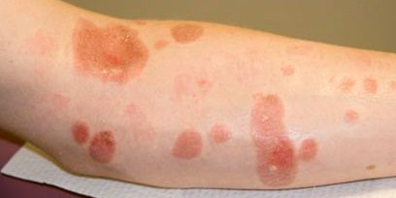
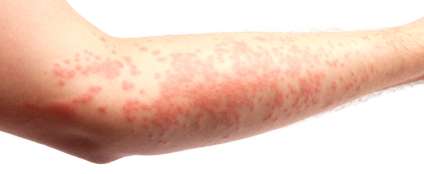
Применение горчичников
Экспозиция: на 15 минут.
Возможные осложнения:
химический ожог кожи;
аллергическая реакция.

Slide 14
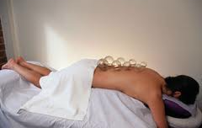
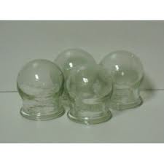
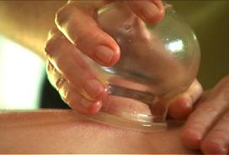
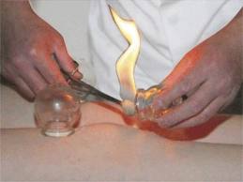
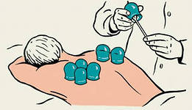
Применение медицинских банок
Механизм действия:
создаваемый вакуум в банке (вакуумтерапия) рефлекторно вызывает расширение кровеносных сосудов, местный приток крови и лимфы коже из глубжележащих тканей.
Геморрагичсекие пятна – экстравазаты - содержат субстраты собственной крови. Происходит локальное образование биологически активных веществ.
Аутогемотерапия – способствует повышению иммунитета и собственных ресурсов организма.

Slide 15
Применение медицинских банок
Показания | Противопоказания
воспалительные заболевания органов дыхания – на грудную клетку, исключив позвоночник, лопатки, молочные железы; профилактика застойной пневмонии у обездвиженных пациентов – на грудную клетку; баночный массаж – вызывает улучшение периферической циркуляции крови, устранение застойных явлений, активизацию обмена веществ и кожного дыхания. | гипертермия выше 38⁰С; легочное кровотечение; злокачественные новообразования; заболевания кожи; заболевания крови; сердечные аритмии; тромбофлебит; наличие отеков; судороги, психомоторное возбуждение; общее истощение организма; беременность.

Slide 16
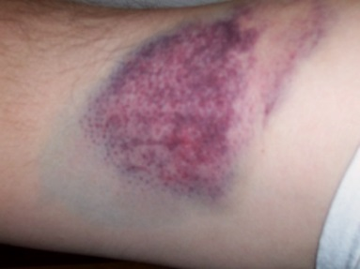
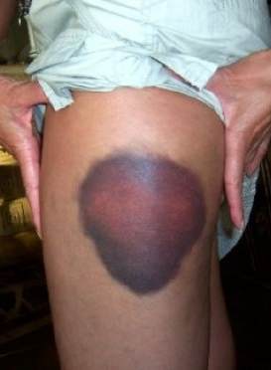
Применение медицинских банок
Экспозиция при постановке на грудную клетку: на 15 минут.
Возможные осложнения:
гематомы

Slide 17
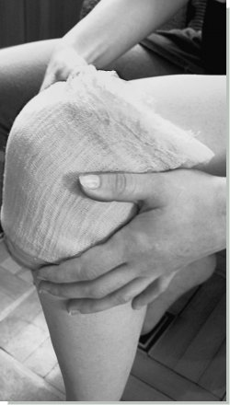
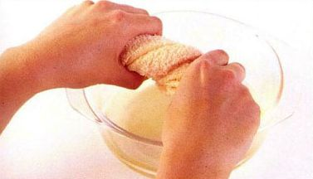
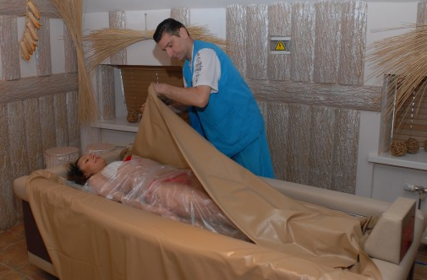
Компрессы
- многослойные лечебные повязки.
Виды компрессов:
общие (укутывание) и местные (на ограниченные участок тела);
сухие и влажные (холодный, горячий, согревающий, лекарственный).

Slide 18
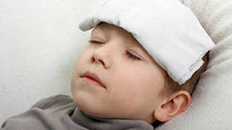
Холодный компресс (холодная примочка)
Применяется в виде салфетки, сложенной в несколько слоев и смоченной в воде 12-14⁰С.
Показания:
ушибы в первые часы и сутки – к болезненному участку;
носовое кровотечение - на область переносицы и затылок;
лихорадка во 2 периоде – на лоб.
Экспозиция:
от 5 до 60 минут, меняя салфетки через каждые 2-3 минуты.

Slide 19

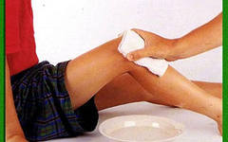
Горячий компресс (припарка)
Механизм действия:
Расширение сосудов кожи и прилив крови вызывает местное рассасывающее и болеутоляющее действие.
Применяется в виде салфетки, сложенной в несколько слоев и смоченной в горячей воде 50-60⁰С, обернутой сверху клеенкой. Смена салфетки производится через каждые 5-10 минут.

Slide 20
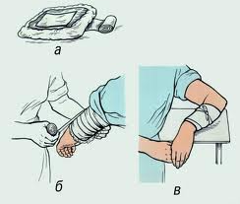
Согревающий компресс
Механизм действия:
длительное расширение кровеносных сосудов увеличивает кровенаполнение кожи и глубжележащих органов и приводит к уменьшению венозного застоя, воспалительной инфильтрации, отечности тканей. Оказывает болеутоляющий и рассасывающий эффект.
Слои согревающего компресса:
лечебный (влажный) – марля, сложенная в 8 слоёв и смоченая в воде комнатной температуры (водный компресс) или в 40- 46% растворе этилового спирта (полуспиртовый компресс);
изолирующий – компрессная бумага (клеенка);
согревающий – вата;
фиксирующий – бинт.

Slide 21
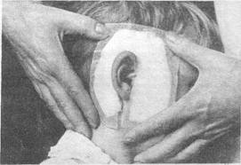
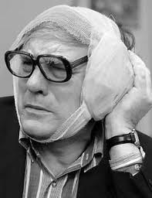
Согревающий компресс
Необходимое условие:
каждый последующий слой должен перекрывать предыдущий на 1,5- 2 см. Контроль правильности наложения компресса проводится через 1 час после наложения – нижний слой должен быть тёплым и влажным.

Slide 22
Согревающий компресс
Показания | Противопоказания
ушибы через сутки после травмы; воспалительные процессы на коже и в подкожно-жировом слое; воспаление среднего уха (отит) – на заушную область; постинъекционный инфильтрат. | травмы и ушибы в первые сутки; гипертермия выше 38⁰С; заболевания и повреждения кожи; кровотечения; опухолевый процесс.

Slide 23
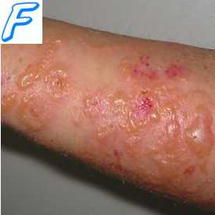
Согревающий компресс
Экспозиция:
водный компресс – на 8 – 12 часов.
полуспиртовый компресс – на 6 – 8 часов.
Примечание: контроль правильности наложения компресса проводится через 1 час после наложения – нижний слой должен быть тёплым и влажным.
Возможные осложнения:
раздражения кожи – делать перерывы между компрессами на 2 часа;
химический ожог – не накладывать компресс на участок, смазанный йодом.

Slide 24




Лекарственный компресс
Применяют те же слои, что и в согревающем компрессе. Первый слой смачивается в лекарственном веществе, назначенном врачом (раствор димексида, медицинская желчь, меновазин).

Slide 25






Гирудотерапия
- применение медицинских пиявок с лечебной или профилактической целью. Древнейший метод лечения.
Пиявка (лат. hirudo) – вид кольчатых пресноводных червей.
Хранятся пиявки до применения при комнатной температуре в прохладном затемненном месте, исключив шум и резкие запахи.
В ротовой полости пиявки 3 челюсти с хитиновыми зубчиками.
На сеанс обычно применяют 5- 7 особей.
Насытившись, пиявка отпадает самостоятельно через 30-60 минут.

Slide 26
Механизм действия:
Гирудотерапия
Механическое действие (кровоизвлечение) - зубчиками пиявка прокусывает кожу человека, высасывает кровь в объёме 5- 15 мл.
Это свойство применяется для разгрузки кровотока и уменьшения нагрузки на орган.
Биологическое действие - с секретом слюнных желез пиявки в кровоток человека попадают биологически активные вещества:
гирудин – вещество, тормозящее свертывание крови (тромболитический эффект).
гиалуронидаза – вещество, изменяющее тканевую проницаемость (пртивоотечный, дренирующий эффект).
вещества, обладающие анальгезирующим (обезболивающим), бактерицидным (антимикробным), иммуностимулирующим, противовоспалительным действиями.
Рефлекторное действие - пиявка прокусывает кожу только в биологически активных точках (точках акупунктуры).

Slide 27
Гирудотерапия
Показания | Противопоказания
Для кровоизвлечения: гипертензия; глаукома; интоксикация организма; застойные явления в печени. Для снижения свертываемости крови (антикоагуляция): инфаркт миокарда; стенокаодия; тромбофлебиты, тромбозы вен; геморрой. | пониженная свёртываемость крови; гипотензия; кровотечение; анемия; лечение антикоагулянтами; пиодермия (гнойные элементы на коже); беременность.

Slide 28
Гирудотерапия
Возможные осложнения:
обморок, гипотензия – требуется наблюдение за АД;
аллергическая реакция – предварительно собрать анамнез;
длительное кровотечение из ранок, нагноение ранок – наложение повязки, соблюдение асептики.

Slide 29

Оксигенотерапия
– применение кислорода с лечебной или профилактической целью.
Показания для оксигенотерапии:
гипоксия;
интоксикация;
сердечно-легочная патология;
постоперационный период.
Кислород применяется в виде кислородно-воздушной смеси в концентрации 40-60% (исключение – отравление угарным газом – концентрация 90-95%).
Применяется кислород только в увлажненном виде, пропуская его через дистиллированную воду (при отеке легких используют 96% этиловый спирт - как пеногаситель).

Slide 30




Виды оксигенотерапии:
Оксигенотерапия
  Ингалляционная – через дыхательные пути:
при помощи кислородной маски;
через носовой катетер или носовую канюлю;
через интубационную трубку;
через трахеостомическую трубку;

Slide 31




Виды оксигенотерапии:
Оксигенотерапия
  Ингалляционная – через дыхательные пути:
при помощи кислородной подушки;
при помощи кислородной палатки (редко – у детей);

Slide 32




Виды оксигенотерапии:
Оксигенотерапия
  Неингалляционная – минуя дыхательные пути:
энтерально - кислородный коктейль;
парентерально – инъекции в раневой канал;
наружно – кислородная ванна, барокамера (гипербарическая оксигенация).

Slide 33




Оксигенотерапия
Подача кислорода в стационаре осуществляется
централизованно (через единую систему жизнеобеспечения, подведенную к кровати пациента)
децентрализовано (от кислородного баллона или с помощью подушки).

Slide 34
Оксигенотерапия
Осложнения при подаче кислорода:
кислородное отравление (кашель, беспокойство, рвота, заторможенность, а в дальнейшем – судороги, остановка дыхания);
взрыв кислородного баллона.

Slide 35





Правила техники безопасности при работе с кислородным баллоном
Оксигенотерапия
Кислородный баллон синего цвета, устанавливается в металлическое гнездо и закрепляется ремнями или цепью.
Баллон имеет клеймо с указанием товарного знака завода-изготовителя, номера, массы, года изготовления, срока технического освидетельствования.
Устанавливать баллон необходимо на расстоянии
не менее 1м от отопительных приборов и в 5м от открытых источников огня.
Баллон должен быть защищен от воздействия прямых солнечных лучей.

Slide 36




Оксигенотерапия
Правила техники безопасности
при работе с кислородным баллоном
Исключить попадание масла на штуцер баллона, запрещено смазывать жирным кремом руки при работе с кислородом.
Выпускать кислород только через редуктор с манометром.
В момент работы с баллоном становиться в стороне от выходного отверстия редуктора.
Эксплуатация баллонов с истекшим сроком технического освидетельствования, с повреждениями корпуса, с измененной окраской и надписью запрещена.

Slide 37
БЛАГОДАРЮ
ЗА
ВНИМАНИЕ

